Slide 1
Flight Search Web App
Patryk Kurek, Wojciech Marcela

Slide 2

Motywacja
Chęć stworzenia aplikacji, która pomoże nam łatwo znajdować loty w atrakcyjnych dla nas cenach.

Slide 3



Technologie

Slide 4

Dlaczego Flask?
Łatwość użycia
Rozszerzalność
Łatwa integracja z innymi narzędziami
Aktywna społeczność
Dokumentacja

Slide 5


Backend
Scrappowanie kodów IATA
Użycie zewnętrznego API Tequila
Komunikacja z frontendem
i naszym API

Slide 6
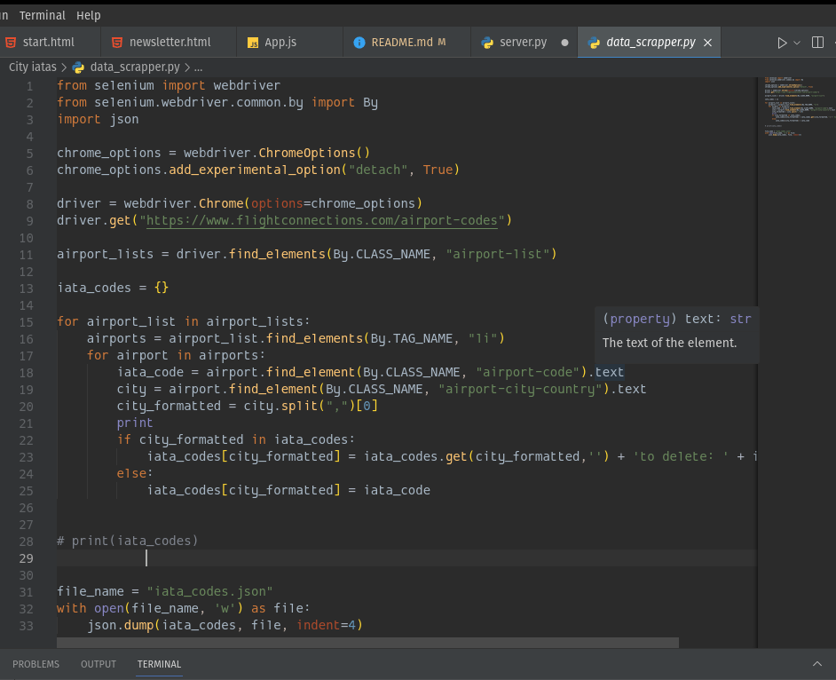
Scrapowanie
Użyliśmy Selenium do scrapowania kodów IATA.
Kody IATA to unikalne kody dla każdego lotniska.
IATA - International Air Transport Association
Zescrappowane kody wpisywaliśmy do pliku w formacie .json
Całość później parsowaliśmy, żeby na podstawie nazw miast znajdować lotniska i odpowiadające im kody
https://www.flightconnections.com/airport-codes

Slide 7
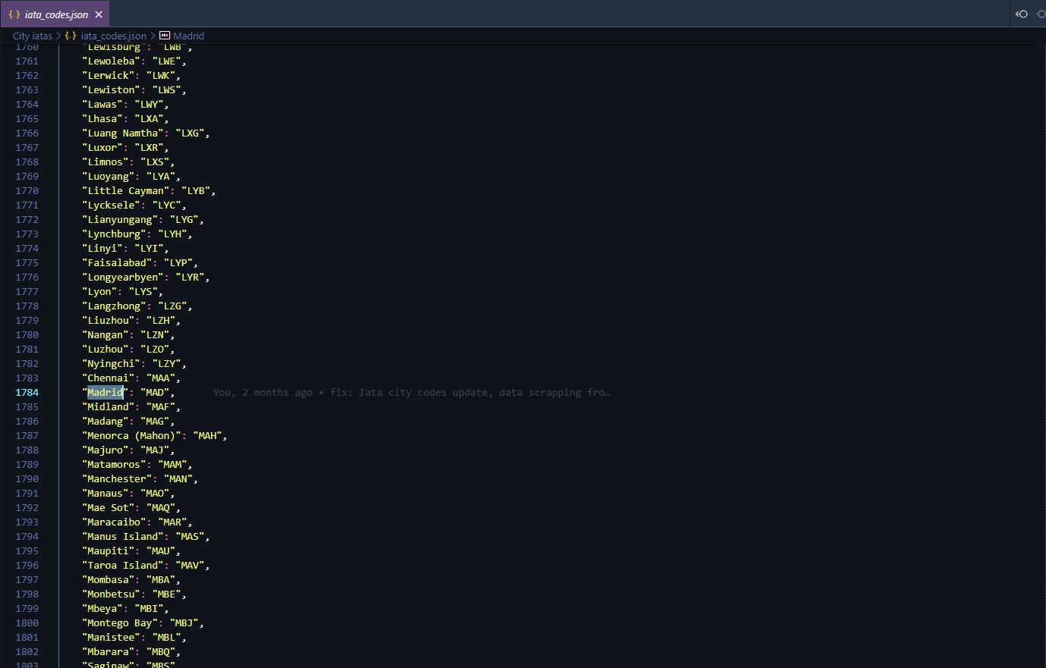
Efekt finalny scrappowania danych

Slide 8
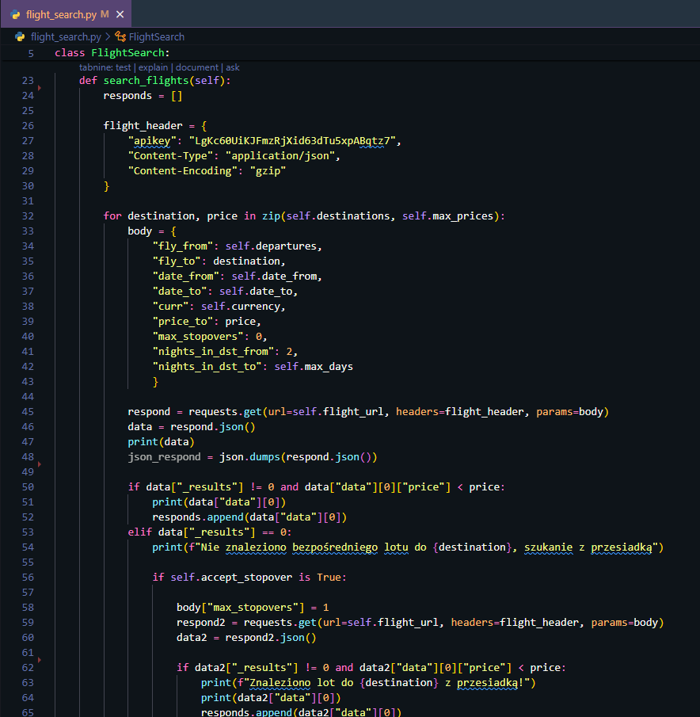
Użycie zewnętrznego API Tequila
Tequila API na podstawie kodów IATA oraz odpowiednio ustawionych filtrów wyszukiwało nam loty.
Wyszukane loty w formacie json trafiają do kodu, gdzie są odpowiednio przygotowane, dla naszego frontu.
https://tequila.kiwi.com/portal/docs/tequila_api/search_api

Slide 9
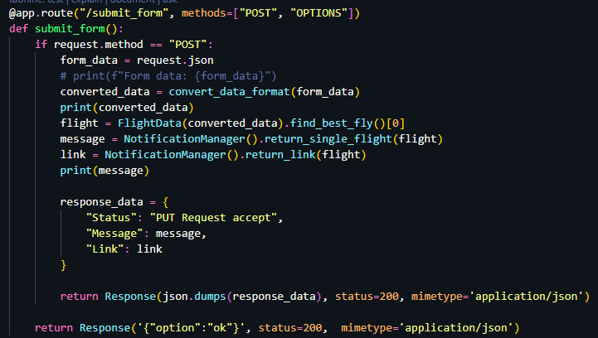
Komunikacja frontend - backend
Gdy tylko user wypełni formularz na naszej stronie i kliknie przycisk Search uruchamia się odpowiedni skrypt, który wysyła żądanie HTTP POST z odpowiednimi wartościami filtrów
Backend przechwytuje to zapytanie oraz używa funkcjonalności omówionych wcześniej na poprzednich slajdach.

Slide 10
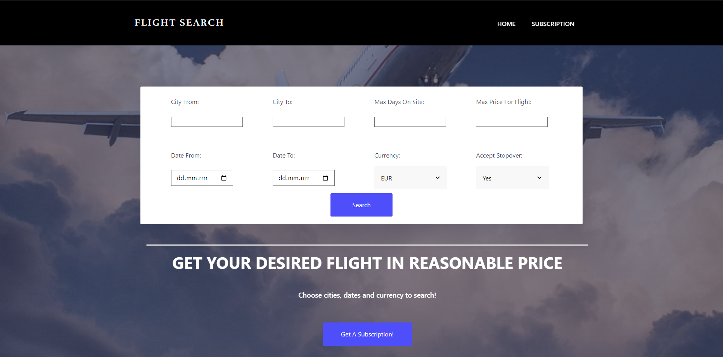
Frontend
React jako Silnik napędzający frontend
Zmiana stateów
Autouzupełnianie miast
Wysyłanie http requesta do backendu

Slide 11
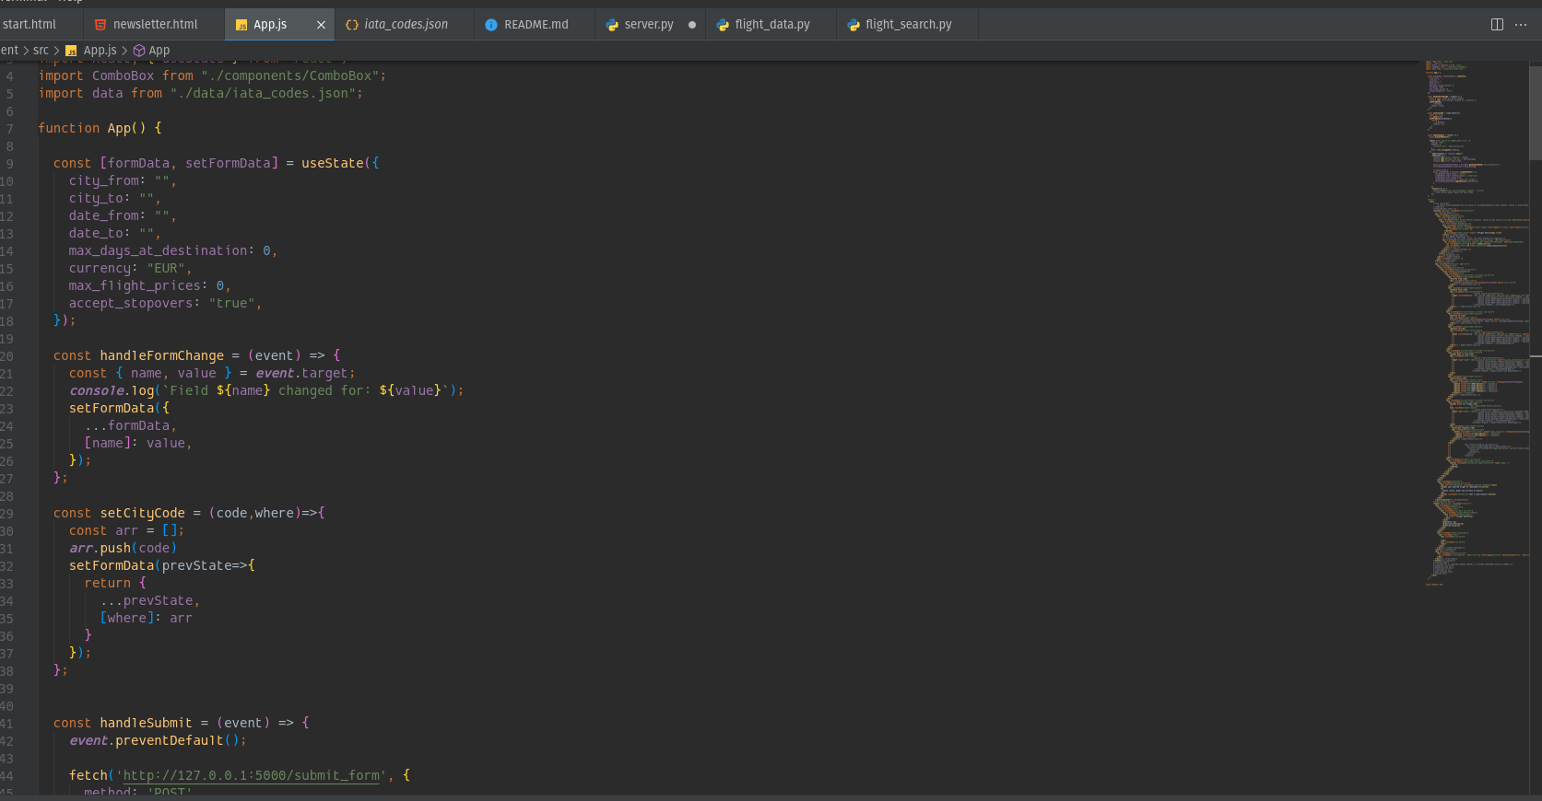
React jako silnik napędzający frontend
Ustaliliśmy, że zamiast używać szablonów takich jak na przykład jinja, będziemy używać frameworka React
Znacząco przyspieszyło to nam pracę, ponieważ mogliśmy korzystać z komponentów wielokrotnego użytku

Slide 12
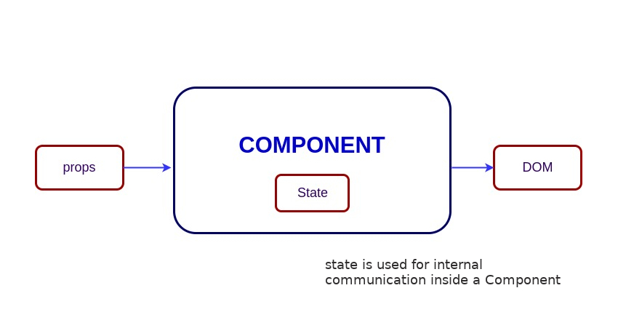
Reactowe States…
React posługuje się tak zwanymi “States”, które reprezentują wyrenderowane wartości, tzn. te, które aktualnie widzimy na ekranie
Możemy je zmieniać w kodzie reacta przez co strona będzie re-renderowała się w czasie rzeczywistym.

Slide 13
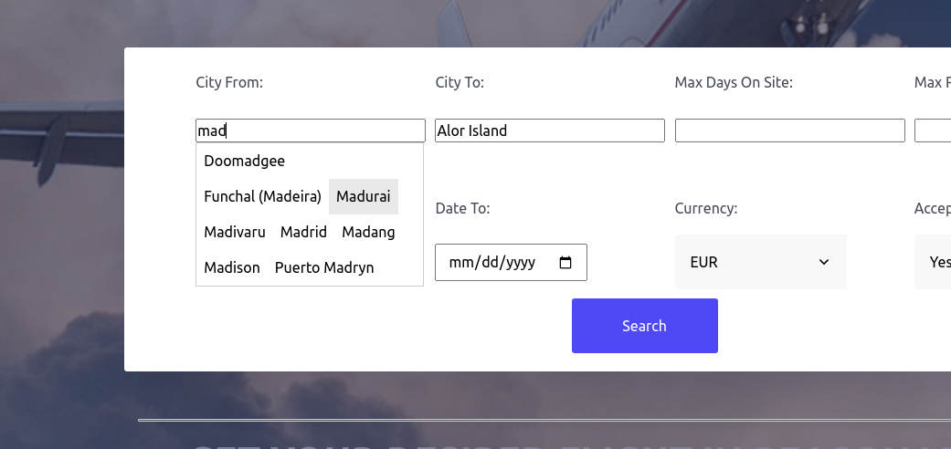
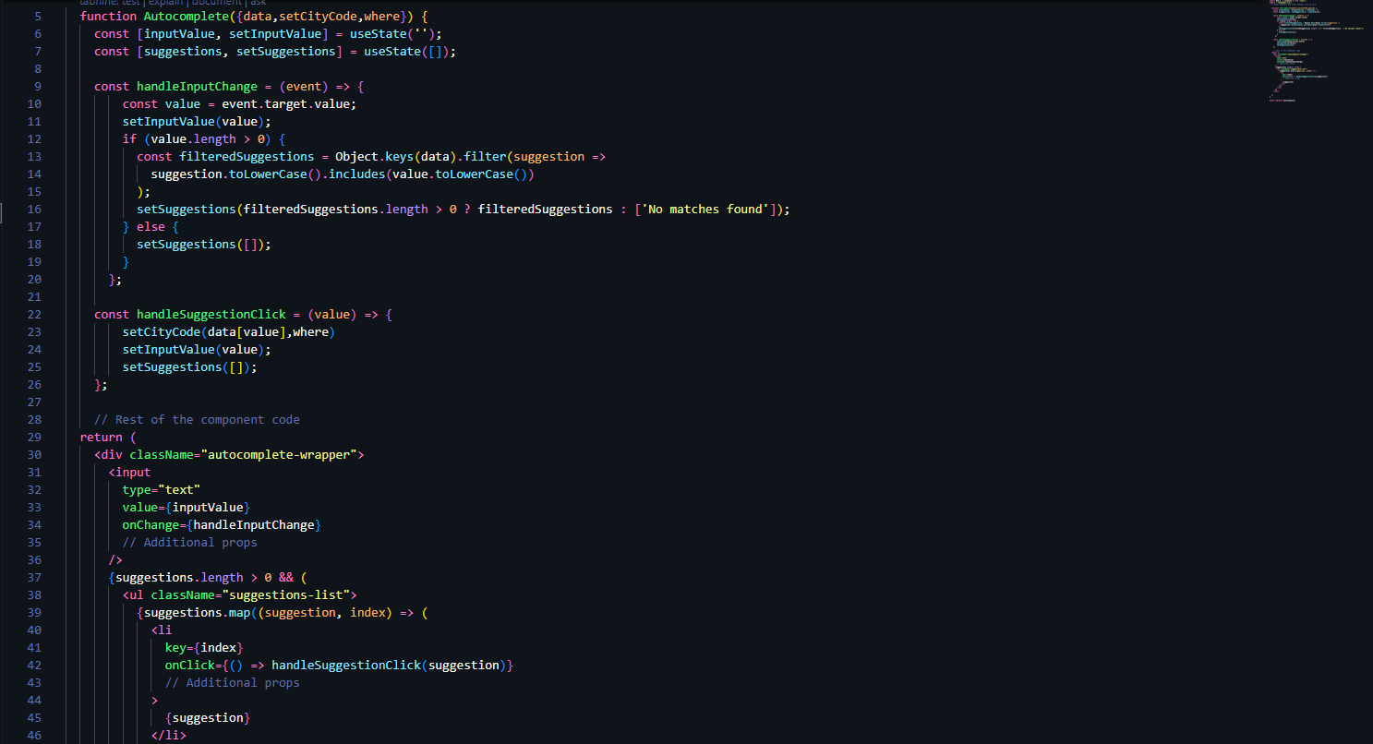
Autouzupełnianie miast
W naszym formularzu znajduje się komponent odpowiedzialny za uzupełnianie nazw miast.
Dzięki niemu wystarczy wpisać kilka liter, aby wyświetlić listę pasujących propozycji.
Możemy wybrać nazwę z listy i dzięki niej automatycznie ustawi nam się nazwa w polu input.

Slide 14
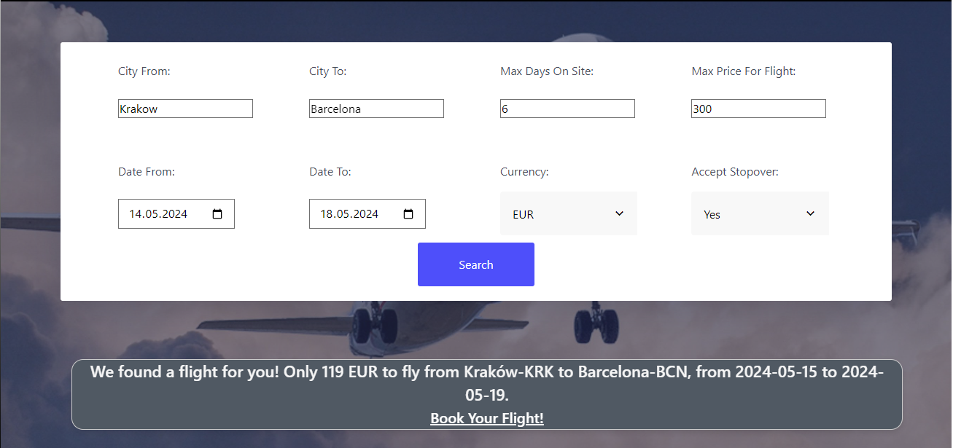
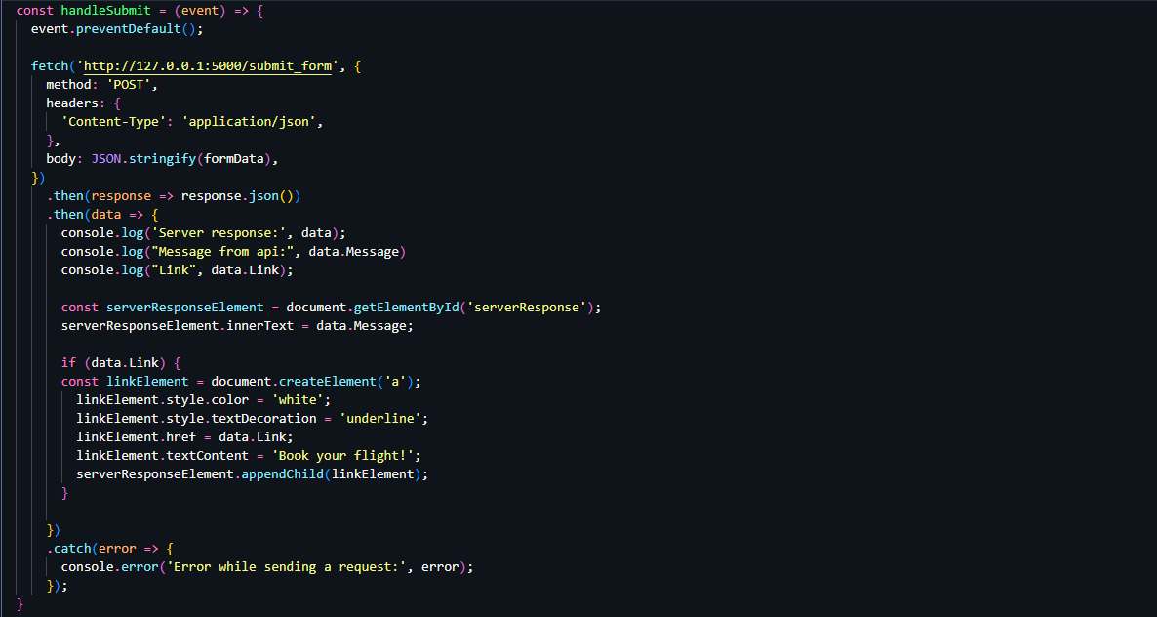
Http Request do backendu
Po wypełnieniu wszystkich znaczących pól mamy możliwość kliknięcia przycisku Search i wysyłania zapytania do naszego backendu.
Wysyłamy odpowiednio spreparowane zapytanie POST z JSON body.
Backend przechwytuje zapytanie i odsyła nam konkretną odpowiedź
Na podstawie tej odpowiedzi Frontend decyduje co wyświetlić

Slide 15
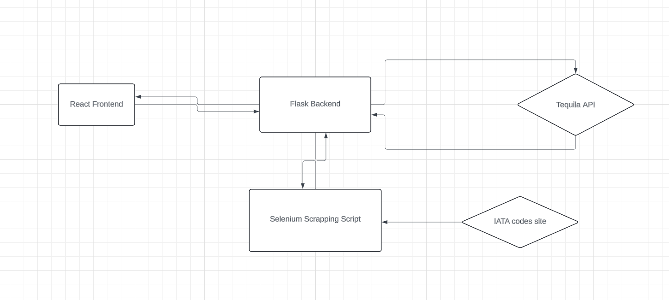
Pełna Architektura

Slide 16
Źródła
https://iq.js.org/questions/react/what-is-state-in-react
https://medium.com/featurepreneur/an-introduction-to-web-automation-using-selenium-python-2ad84814b11c
https://www.udemy.com/course/flask-framework-complete-course-for-beginners
https://tequila.kiwi.com/portal/docs/tequila_api
https://www.udemy.com/course/react-the-complete-guide-incl-redux
https://www.flightconnections.com/airport-codes

Slide 17

Czas na quiz i część praktyczną

